Slide 1
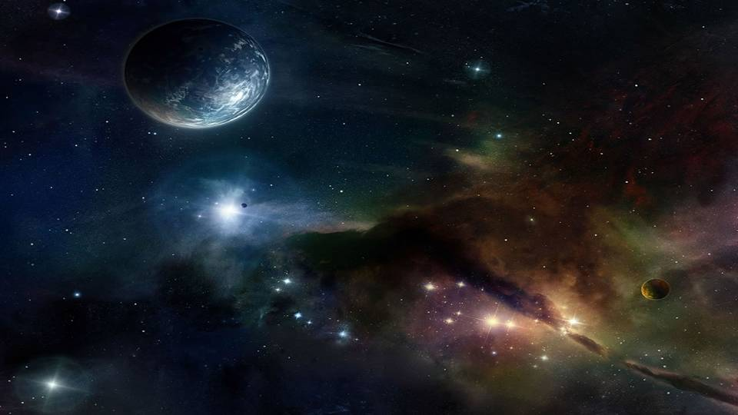
EVENTOS CÓSMICOS POR ACONTECER EN LO QUE RESTA DEL 2015
CLIC PARA AVANZAR
Roby

Slide 2
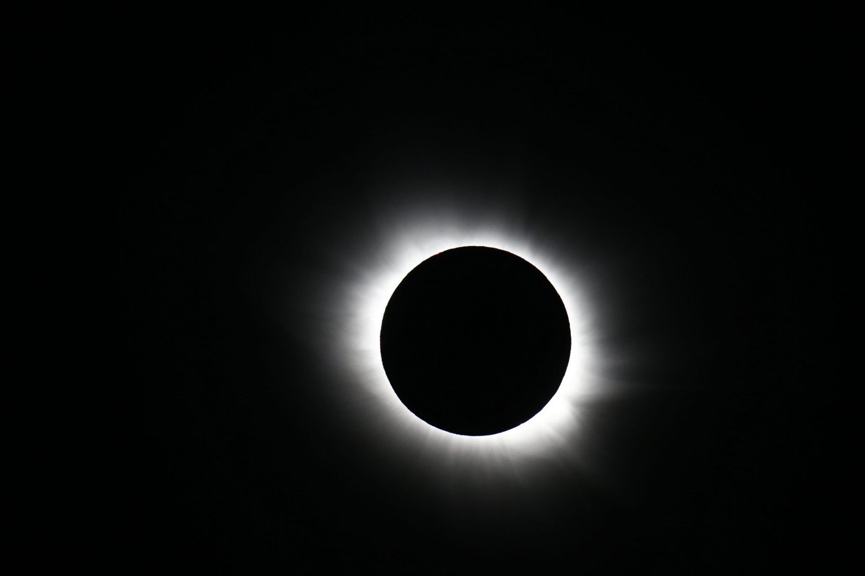
Antes de mencionar los eventos cósmicos por suceder en lo que resta del 2015, mencionemos, los que ya han sucedido.
1.- Eclipse Solar ocurrido el 20 de Marzo
Fuente:
Eclipse desde Dede Svalbard, Noruega
Fuente:
http://www.huffingtonpost.es/2015/03/20/fotos-eclipse-sol_n_6908400.html

Slide 3
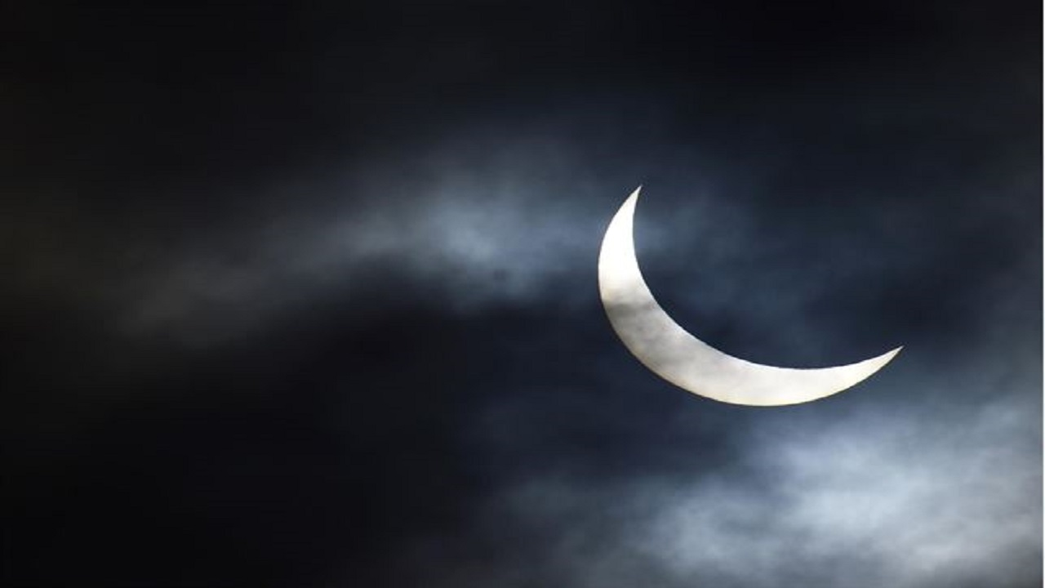
El 20 de Marzo, la luna se ocultó del sol, dando lugar a un eclipse solar que fue total en una franja de más de 450 kilómetros de ancho que recorrerá el Atlántico norte, pasando entre Islandia y Escocia y por la isla de Spitsbergen.
Eclipse visto desde Inglaterra
Fuente:
http://www.europapress.es/sociedad/noticia-eclipse-sol-22-marzo-2015-imagenes-20150320114954.html

Slide 4
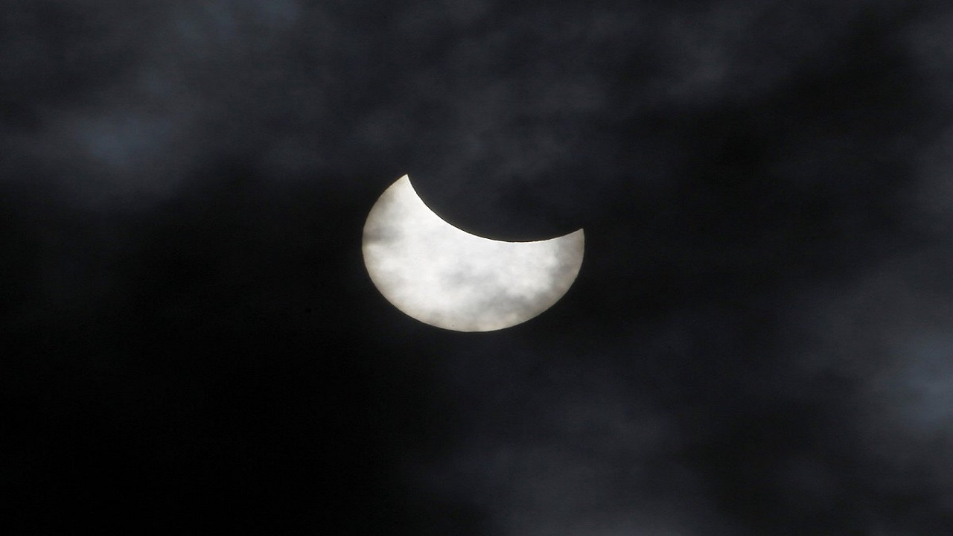
En España se vio de manera parcial, en las Islas Feroe fue total.
Eclipse visto desde Tesalónica Grecia
Fuente:
http://www.huffingtonpost.es/2015/03/20/fotos-eclipse-sol_n_6908400.html

Slide 5
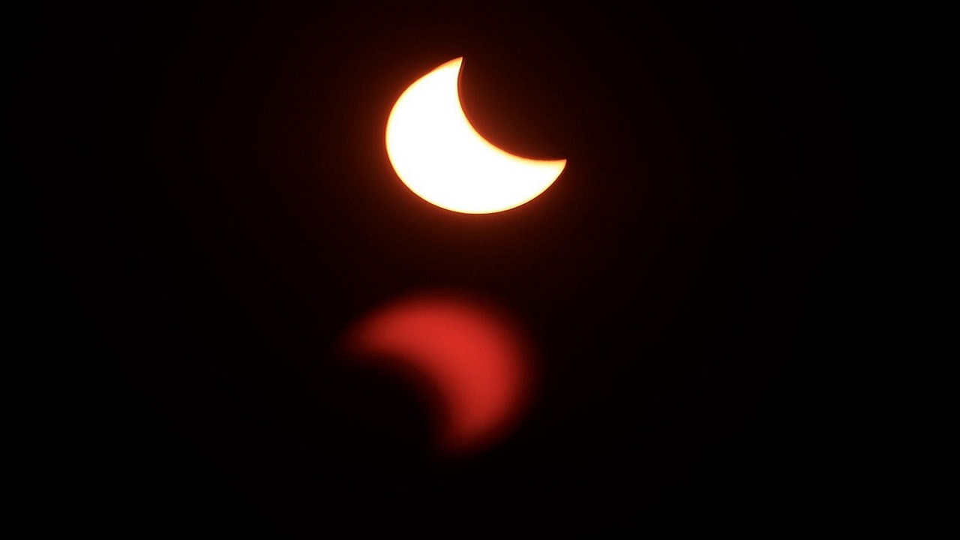
Otros puntos donde se ha visto muy bien han sido en Tesalónica, Grecia; Liverpool, en Reino Unido; Budapest, en Hungría; y Múnich, en Alemania
Eclipse visto desde Estrasburgo, Francia
Fuente:
http://www.huffingtonpost.es/2015/03/20/fotos-eclipse-sol_n_6908400.html

Slide 6
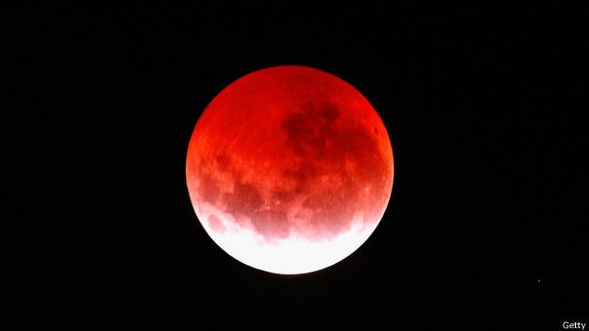
2.- Eclipse de luna roja ocurrido el 4 de Abril del 2015
El fenómeno conocido como "luna de sangre", volvió a dejar boquiabiertos a quienes tuvieron la oportunidad de contemplar este acontecimiento que se vio en Estados Unidos y Canadá, parte de Sudamérica, así como en zonas de Australia y Asia Oriental.
Fuente:
http://www.bbc.com/mundo/noticias/2015/04/150405_luna_sangre_mundo_ep

Slide 7
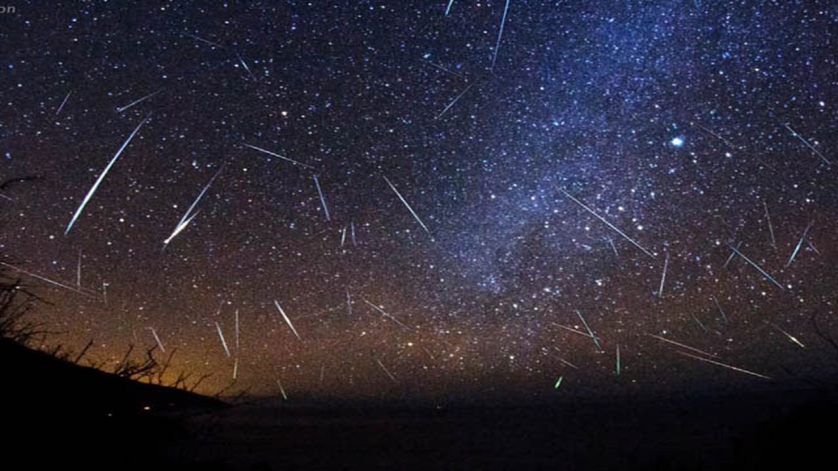
3.- Lluvia de meteoritos Eta Acuaridas, ocurrido el 6 de
Mayo del 2015
Fuente:
http://www.rpp.com.pe/2015-01-15-seis-eventos-astronomicos-que-se-podra-ver-este-2015-foto_759881_3.html#foto

Slide 8
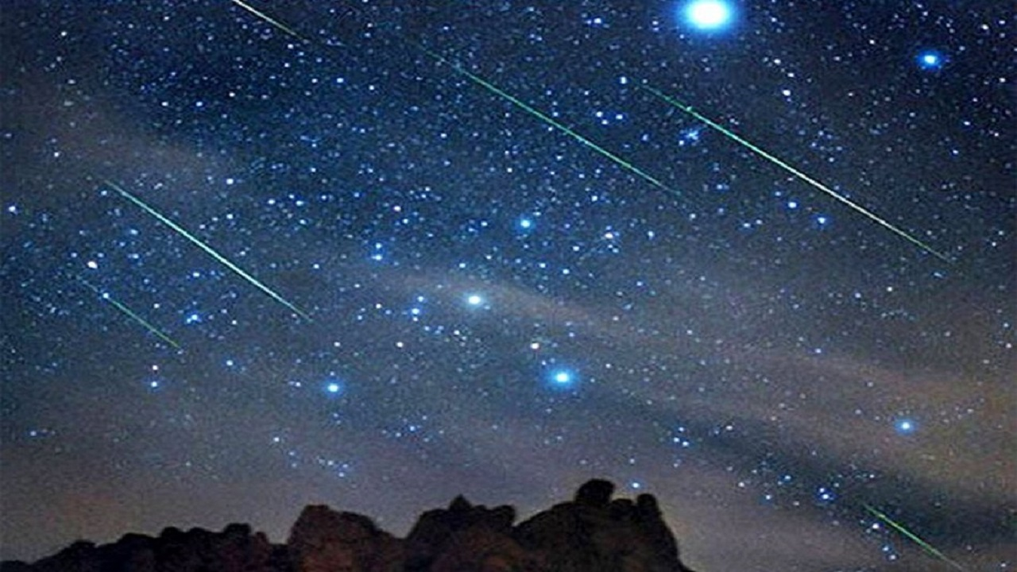
Las Eta Acuáridas son una lluvia de meteoros asociadas con el Cometa Halley, que orbita alrededor del Sol cada 76 años.
Fuente:
http://www.muyinteresante.es/ciencia/fotos/calendario-astronomico-2015/calendario-mayo

Slide 9
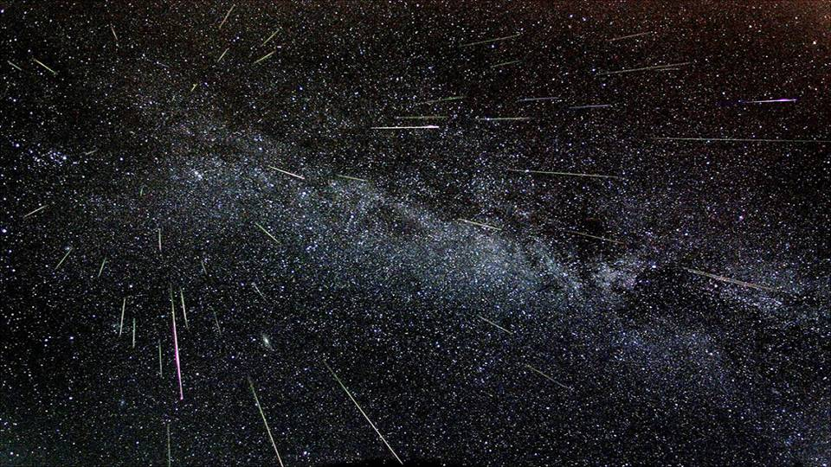
Los meteoritos Eta Acuaridas fueron vistos en 1986 y no volverá a dejarse ver hasta el 2061.
Fuente:
http://www.summamagna.com/wp-content/uploads/2015/01/lluvia-de-estrellas.jpg

Slide 10
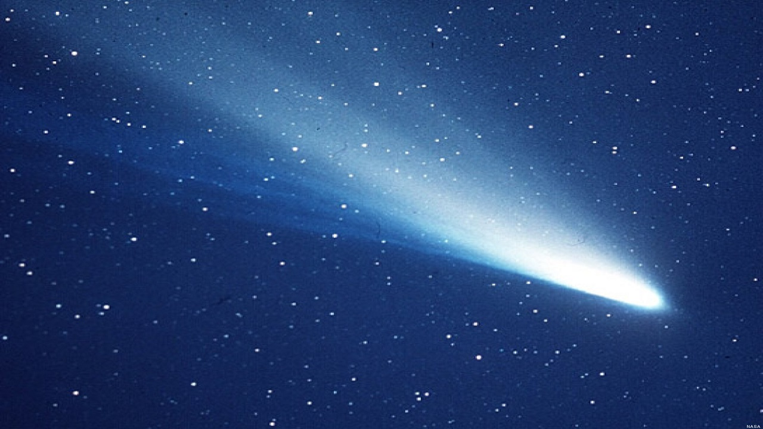
La órbita actual del cometa Halley no pasa lo suficientemente cerca de la Tierra para ser una fuente de actividad de meteoros espectacular.

Slide 11
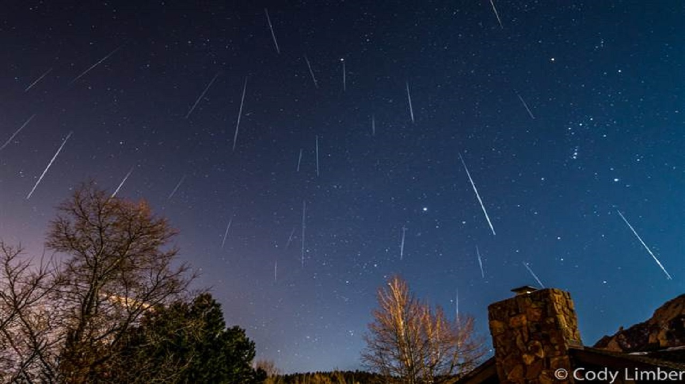
Los meteoritos Eta Acuaridas se pudieron observar en algunas partes del mundo pero la Luna, casi llena, dificultó su observación.

Slide 12
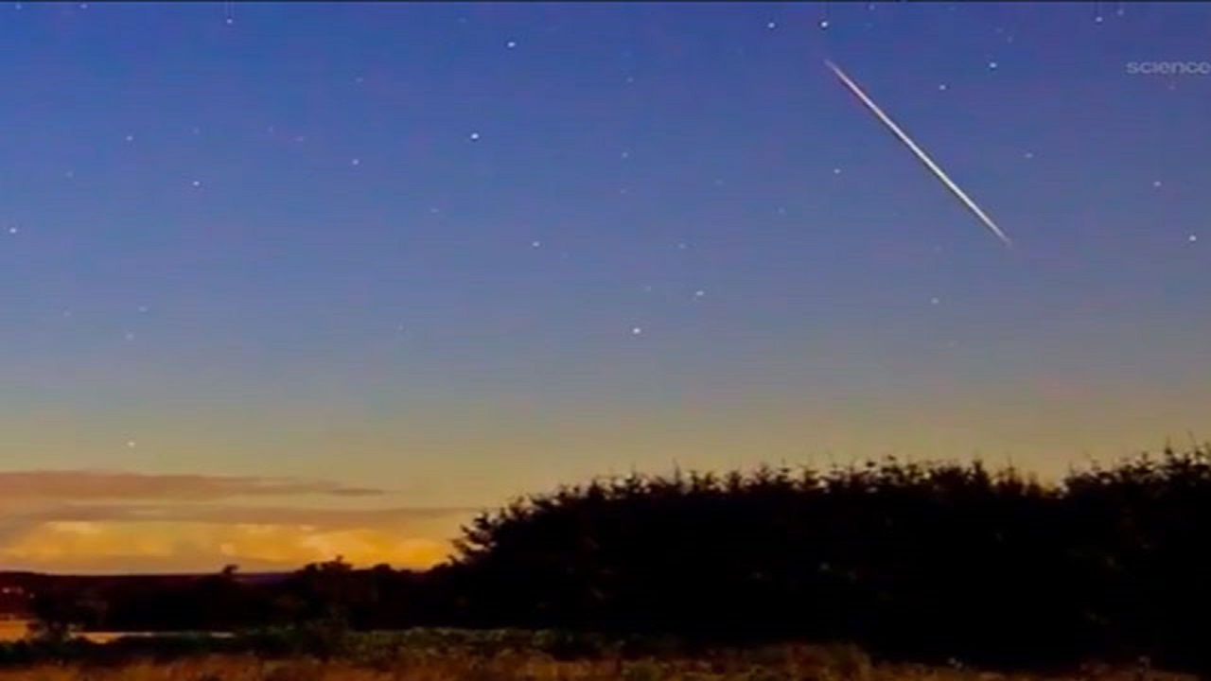
En cuanto a los eventos cósmicos a ocurrir en los meses que resta del año 2015, tenemos:
1.- Lluvia de meteoritos de Las Perseidas o Lágrimas de San Lorenzo entre el 11 y 13 de Agosto
| Fuente: Privada | Captura YouTube: Jesús Cáceres
http://www.rpp.com.pe/2015-01-15-seis-eventos-astronomicos-que-se-podra-ver-este-2015-foto_759881_4.html#foto

Slide 13
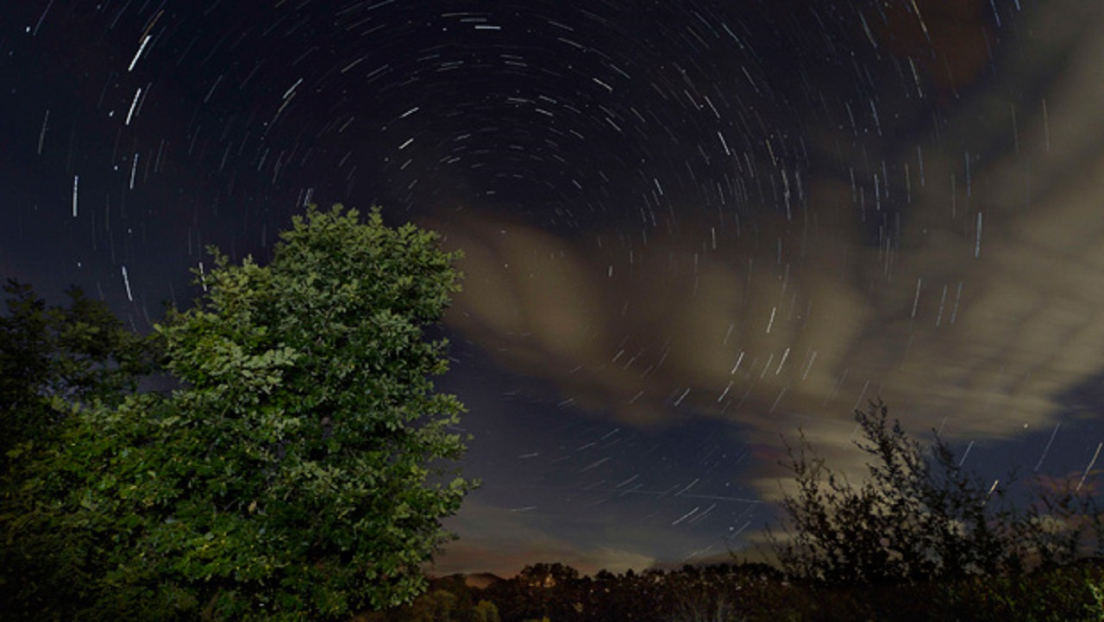
Aunque Las Perseidas, popularmente conocidas como las Lágrimas de San Lorenzo, no son la mayor lluvia de meteoros, sin duda sí son la más populares.
Imagen:
http://www.latercera.com/noticia/tendencias/2014/08/659-591178-9-revisa-imagenes-de-las-perseidas-la-lluvia-de-meteoritos.shtml

Slide 14
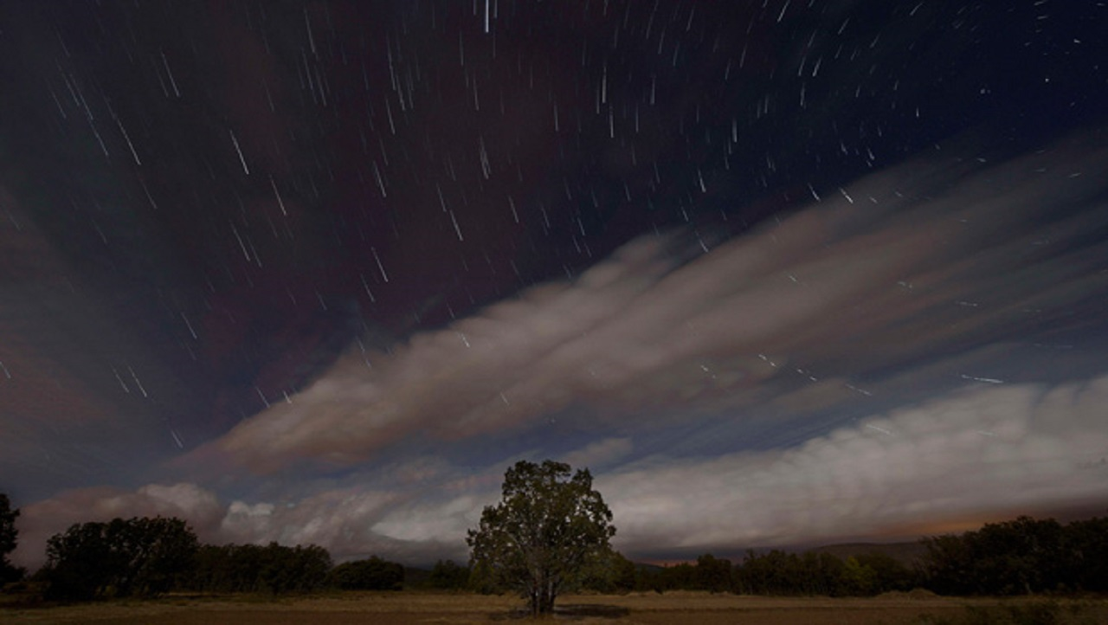
Las Perseidas se observan en el Hemisferio Norte y son una lluvia de meteoros de actividad alta.
Imagen:
http://www.latercera.com/noticia/tendencias/2014/08/659-591178-9-revisa-imagenes-de-las-perseidas-la-lluvia-de-meteoritos.shtml

Slide 15
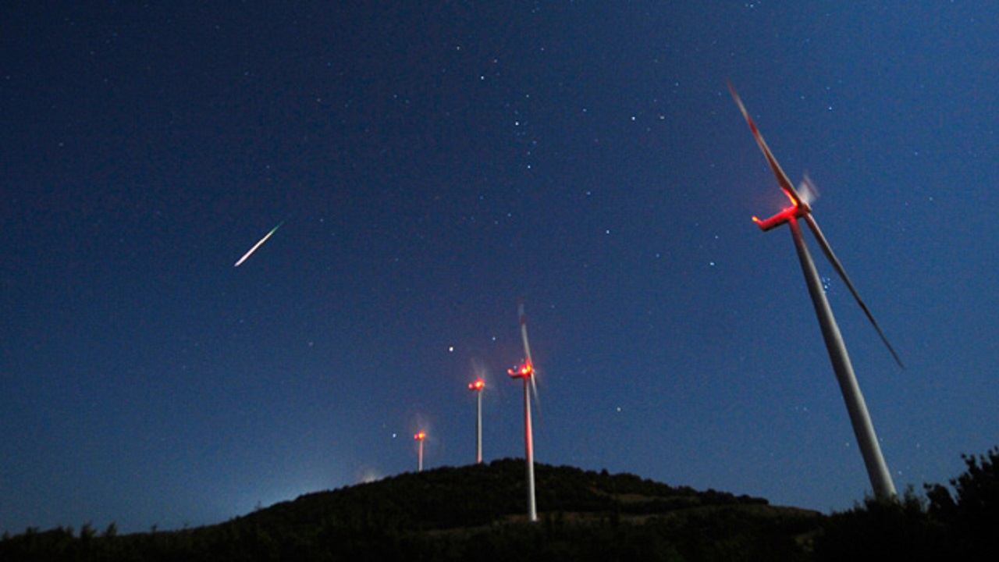
Las Perseidas o Lágrimas de San Lorenzo, proceden del cometa Swift-Tuttle, descubierto por Lewis Swift y Horace Parnell Tuttle el 19 de julio de 1862.
Imagen:
http://www.latercera.com/noticia/tendencias/2014/08/659-591178-9-revisa-imagenes-de-las-perseidas-la-lluvia-de-meteoritos.shtml

Slide 16
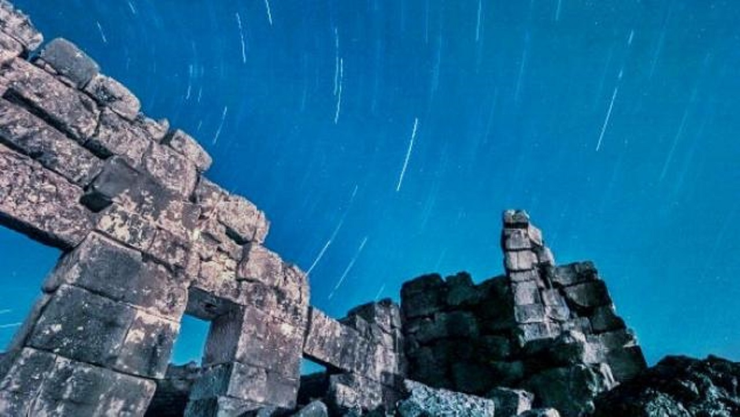
El cometa Swift-Tuttle tiene un diámetro de 9,7 kilómetros, su órbita alrededor del Sol tiene un período de 135 años. Su última aparición tuvo lugar en 1992.
Imagen:
http://www.lagranepoca.com/archivo/32795-lluvia-meteoros-perseidas-2014-donde-cuando-mirar-al-cielo.html

Slide 17
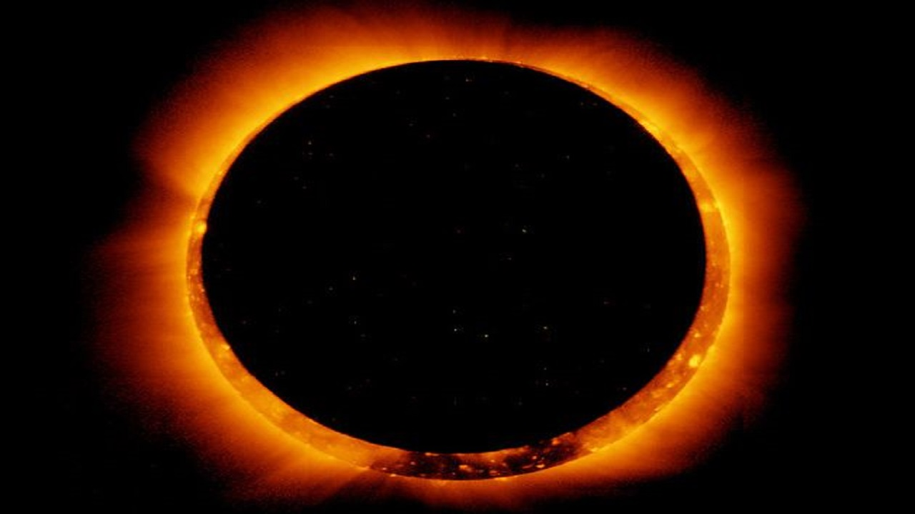
2.- Eclipse solar parcial por acontecer el 13 de setiembre del 2015, que será visible desde el extremo meridional de África, el sur del océano Índico y parte de la Antártida
Fuente:
http://curiosidades.batanga.com/7560/todos-los-eclipses-que-podras-ver-en-el-2015

Slide 18
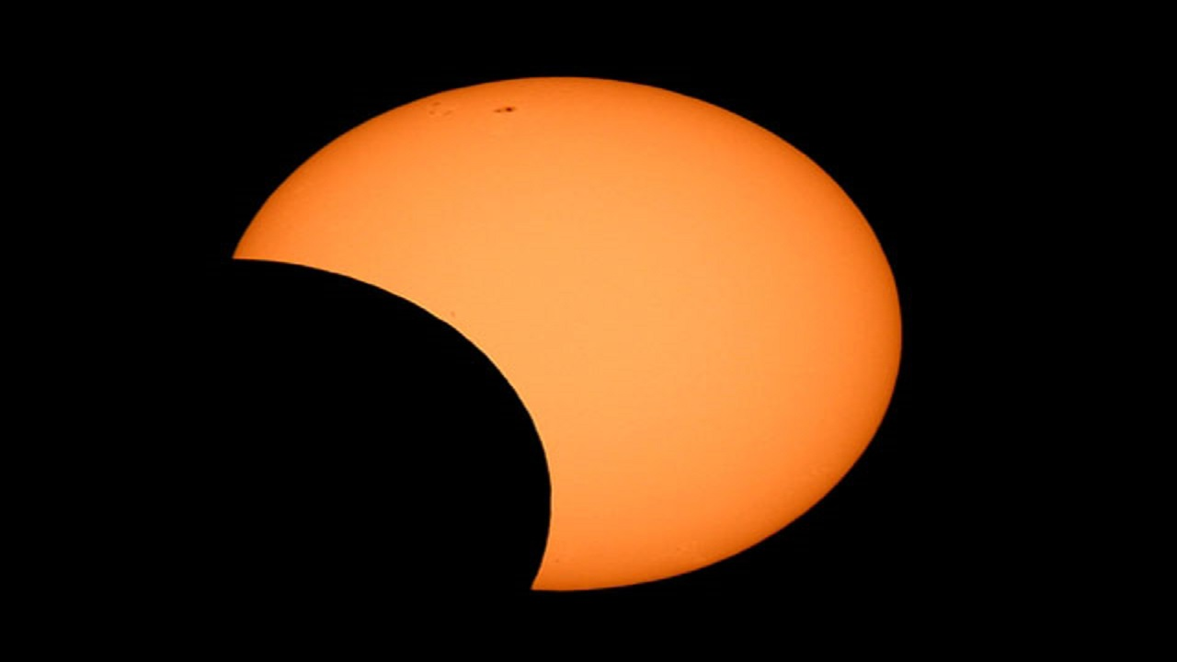
3.- Último eclipse total de Luna Roja, por ocurrir el 28 de Setiembre del 2015
Se verá desde América y oeste de Europa y África
Fuente:
http://www.rpp.com.pe/2015-01-15-seis-eventos-astronomicos-que-se-podra-ver-este-2015-foto_759881_5.html#foto

Slide 19
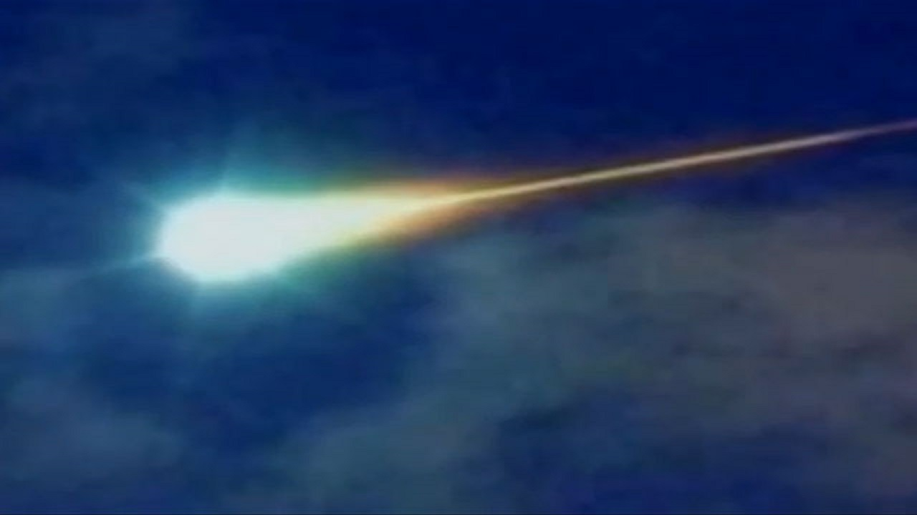
4.- Lluvia de meteoritos “Las Gemínidas” en Dic. 2015
Las Gemínidas son una lluvia de meteoros de actividad alta procedentes del asteroide (3200) Faetón, descubierto en 1983.
Fuente:
http://www.rpp.com.pe/2015-01-15-seis-eventos-astronomicos-que-se-podra-ver-este-2015-foto_759881_6.html#foto

Slide 20
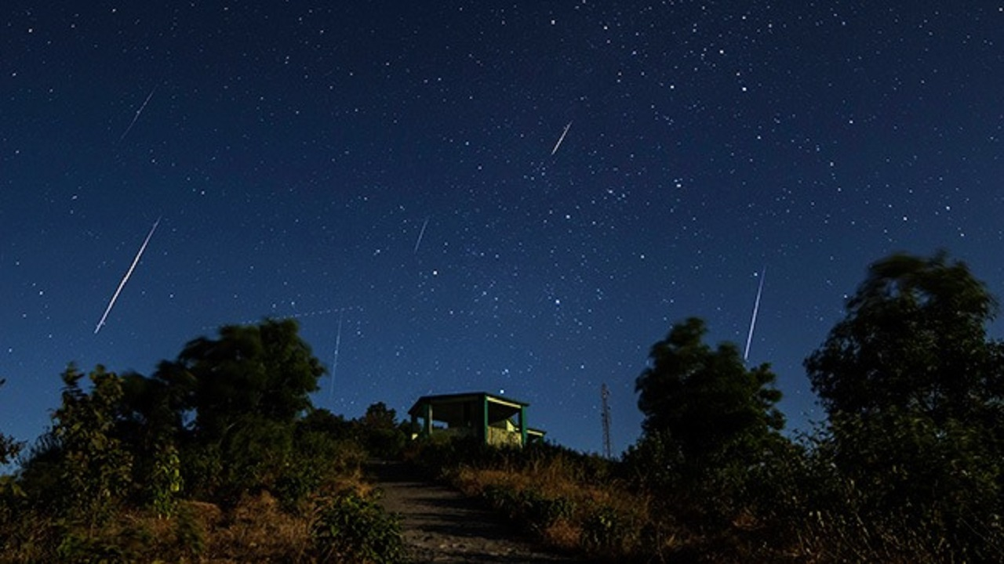
Los meteoros de esta lluvia tienen un movimiento lento
Fuente:
http://actualidad.rt.com/ciencias/view/149705-tierra-acerca-geminidas-lluvia-meteoros-vistosa

Slide 21
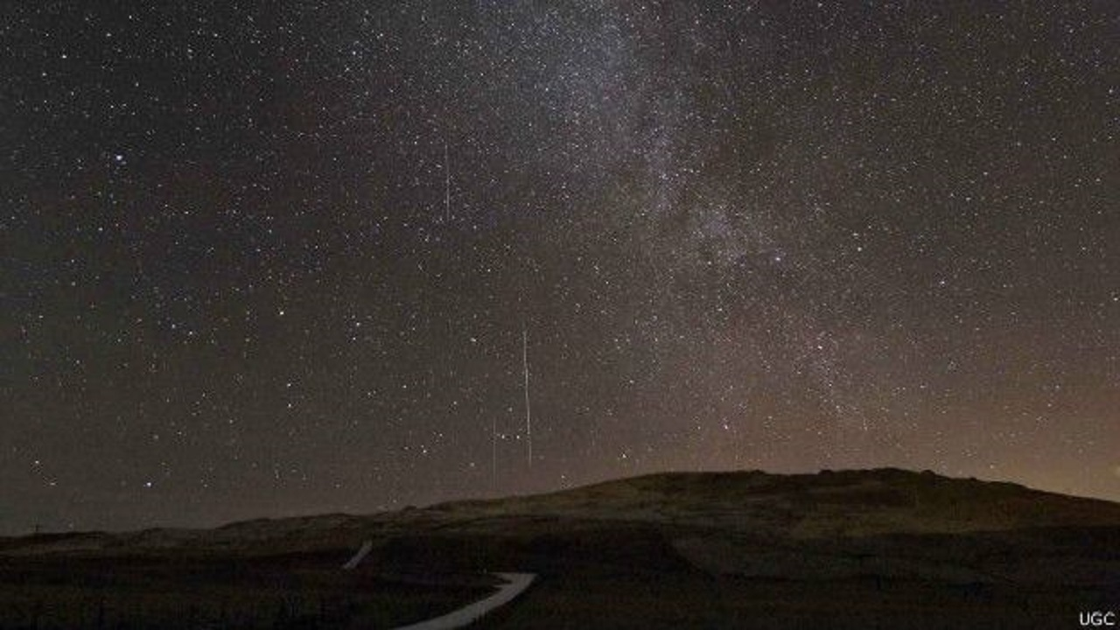
Las Gemínidas pueden ser observados en algunas partes del mundo durante la mayor parte del mes de diciembre usualmente del 7 al 17, con un pico de mayor actividad el día 14 de diciembre.
Fuente:
http://www.bbc.com/mundo/ultimas_noticias/2014/12/141213_ultnot_lluvia_meteoritos_geminids_en

Slide 22
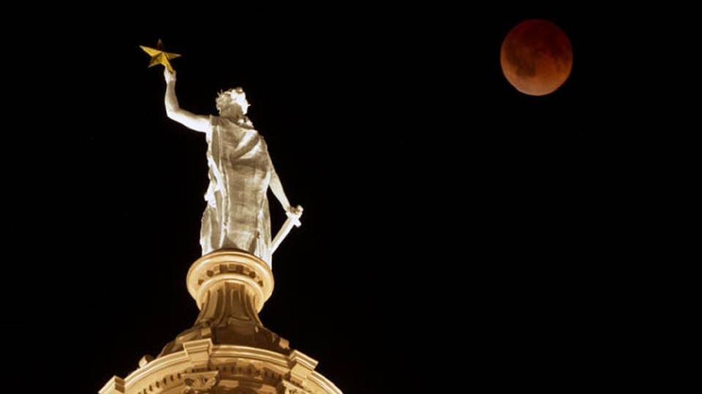
De todos los eventos cósmicos citados, los no comunes son las tétradas de eclipses de luna roja.
En mi anterior presentación titulada “Eclipses de Luna Roja”, se dijo que entre los años 1600 a 1900 no se registraron dichos eventos.

Slide 23
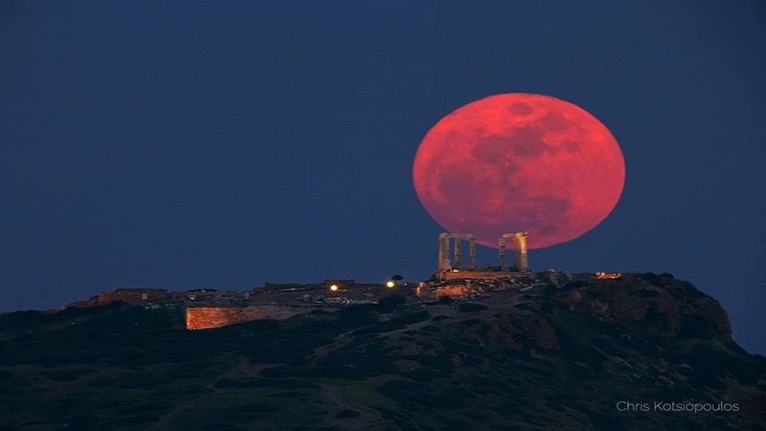
En el siglo XX, se registraron 5 tétradas de eclipses de luna roja.
Según la Nasa, este es un fenómeno que solo ocurrirá siete veces en este siglo.

Slide 24
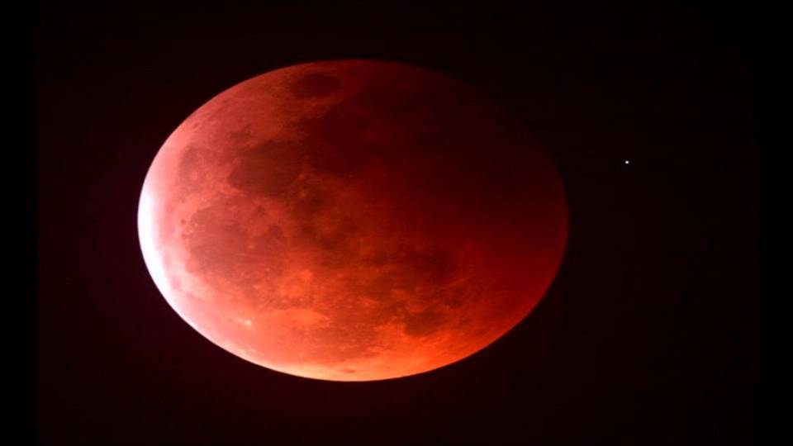
En el pasado las tétradas de luna roja han estado ligados a la historia del pueblo de Israel, así tenemos, que en el año de 1493, las cuatro lunas de sangre se produjeron durante la expulsión de los judíos de los reinos de Castilla y de Aragón. En 1949, otras cuatro lunas de sangre tuvieron lugar poco después de la fundación del Estado de Israel. Y, por último, las que ocurrieron en 1967 coincidieron con la Guerra de los Seis Días que enfrentó a Israel con una coalición árabe.

Slide 25
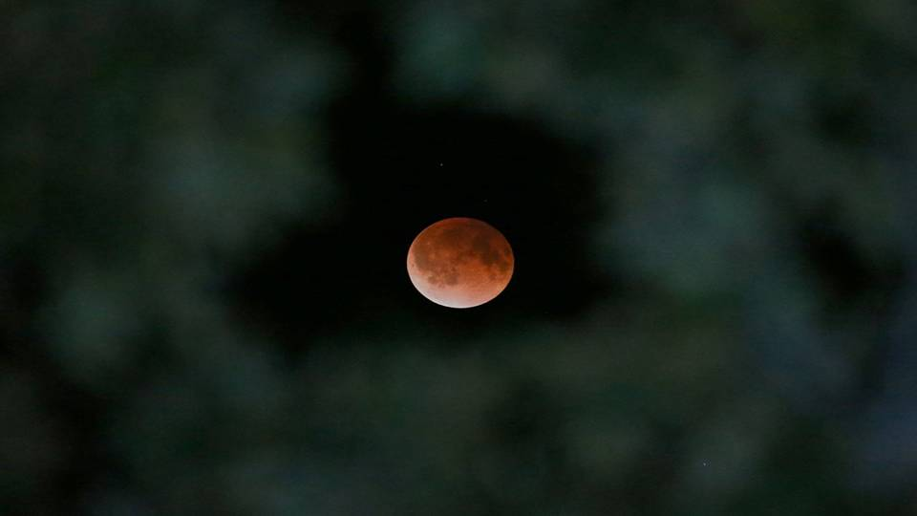
En el año 2014 ocurrieron 2 eclipses de luna roja y en lo que va del año 2015, sucedió 1 en Abril, faltando solamente la última ocurrencia del eclipse de luna roja este 28 de setiembre próximo.
Todos esos eventos de luna roja tienen en común que han ocurrido justo en festividades judías, tales como la pascua y la fiesta de los tabernáculos.
Es más, el eclipse de sol del 13 de Setiembre ocurrirá durante la fiesta judía de las trompetas.

Slide 26
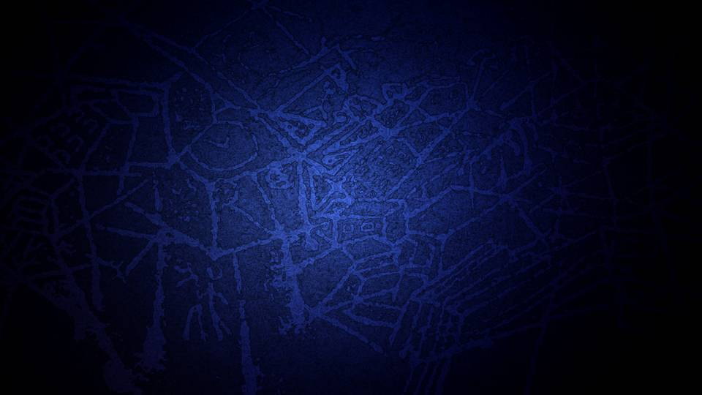
De momento podemos decir, como un hecho relacionado a las tétradas de luna roja, que efectivamente el 8 de Julio del 2014, se inició un conflicto sumamente grave que se originó a raíz del secuestro y posterior muerte de 3 jóvenes judíos en la franja de Gaza, atribuidos a HAMAS; y luego vino la muerte de 2 niños y un adolescente palestinos, y eso fue lo que encendió un enfrentamiento bélico, que hasta el 24 de Agosto de 2014, arrojaban 2100 palestinos muertos, donde se dice que el grupo terrorista Hamas usaba a la población civil como escudos humanos.
Este conflicto fue el de mayor envergadura en la Franja de Gaza desde la Operación Pilar Defensivo del 2012
Fuente: http://es.wikipedia.org/wiki/Conflicto_entre_la_Franja_de_Gaza_e_Israel_de_2014

Slide 27

Antes de la Gran Tribulación, la Biblia, nos dice que ocurrirán eventos cósmicos o señales en el cielo.
Joel 2:28-31 (Antiguo Testamento) señala:
Y después de esto derramaré mi Espíritu sobre toda carne, y profetizarán vuestros hijos y vuestras hijas; vuestros ancianos soñarán sueños, y vuestros jóvenes verán visiones.
Y también sobre los siervos y sobre las siervas derramaré mi Espíritu en aquellos días.
Y daré prodigios en el cielo y en la tierra, sangre, y fuego, y columnas de humo.
El sol se convertirá en tinieblas, y la luna en sangre, antes que venga el día grande y espantoso de Jehová.

Slide 28
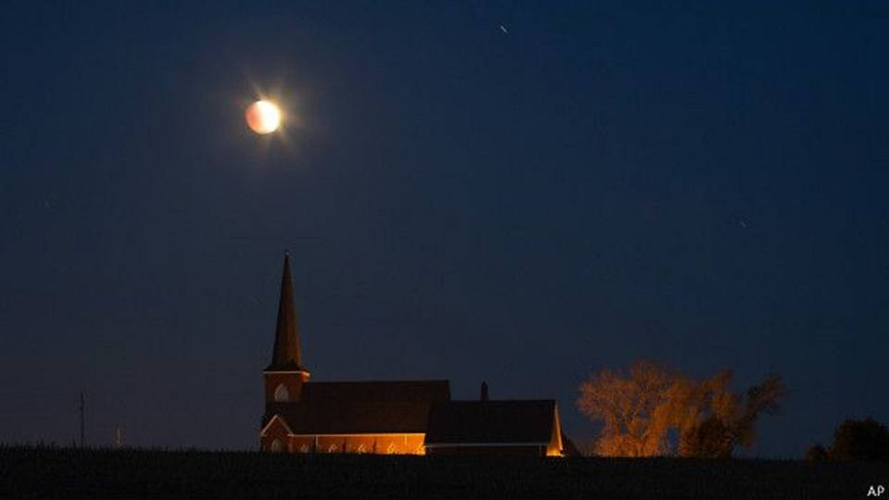
El último versículo nos dice que el sol se convertirá en tinieblas, y la luna en sangre, antes que venga el día grande y espantoso de Jehová. O sea, habrán eventos cósmicos antes del Gran Juicio de Dios sobre la Tierra y eso es lo que se conoce como el período de la Gran Tribulación, que serán 7 años. Por ello, actualmente nos encontramos en el período de “principio de dolores” (Mateo 24:3-8) y por ello somos testigos oculares de los eclipses de luna roja.

Slide 29

Como se dijo, durante la Tribulación también habrán eventos cósmicos.
La apertura del sexto sello, según el libro de Apocalipsis 6:12-17, marca el inicio de la Tribulación, y la primera señal será la ocurrencia de UN GRAN TERREMOTO, luego el sol se pone de color negro (o sea un eclipse) y otra ocurrencia de luna de sangre.
El versículo 13, nos dice que caen del cielo estrellas (¿acaso asteroides, lluvia de meteoritos o algún cometa?).
En el versículo 14, nos dice que productos de esos eventos cósmicos, toda isla y monte es removido de su lugar.
Los versículos 15 al 17, da cuenta que mucha gente se esconderá en cuevas y peñas, y muchos reconocerán que Dios está realmente enojado contra la humanidad a causa del pecado.

Slide 30
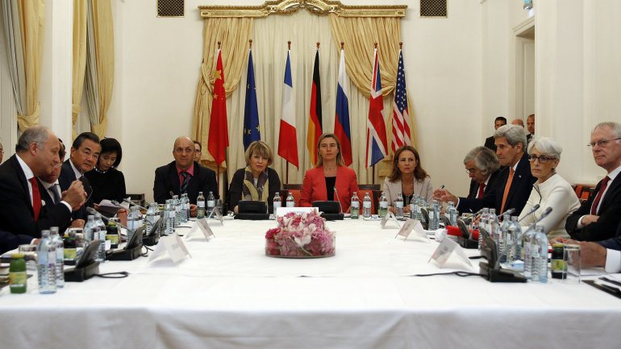
Como dije en mis trabajos anteriores, Israel constituye el RELOJ DE DIOS para con la humanidad, porque lo que allí acontezca le concierne a todo el mundo.
De otro lado, dentro del lapso de ocurrencia de la tétradas de luna roja, el 14 de Julio de los corrientes, ha tenido lugar entre Irán y las seis potencias mundiales (Rusia, Estados Unidos, China, Francia, Reino Unido y Alemania) un acuerdo nuclear de largo plazo..
Fuente:
https://jaime48.wordpress.com/2015/07/14/es-oficial-eeuu-le-da-la-espalda-a-israel-y-coloca-bombas-nucleares-en-manos-del-pais-que-mas-patrocina-el-terrorismo-islamico-a-nivel-mundial/

Slide 31
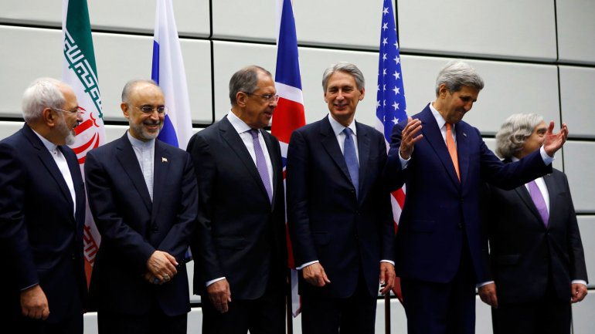
Mediante este acuerdo, el gobierno de Irán acepta limitar sus actividades nucleares (no fabricando bombas atómicas) a cambio de que le levanten las sanciones económicas. Irán también se compromete a que inspectores de las Naciones Unidas puedan hacer visitas a sus instalaciones nucleares y militares, como una forma de supervisar el compromiso de ellos.
Irán asegura que su programa nuclear está destinado a la generación de energía eléctrica y al diagnóstico y tratamiento en la medicina……….¿Será verdad eso?

Slide 32
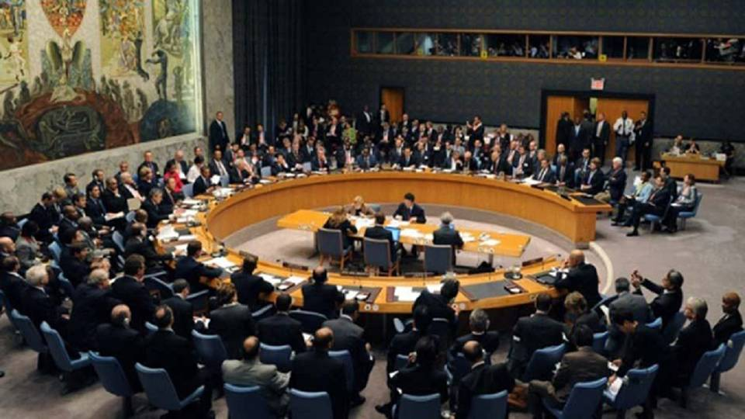
El documento del acuerdo será llevado ante el Consejo de Seguridad de las Naciones Unidas en las próximas semanas para que se apruebe una resolución que le dé validez y luego tendrá que ser revisado y aceptado por el Congreso de los EEUU y el Parlamento de Irán.

Slide 33
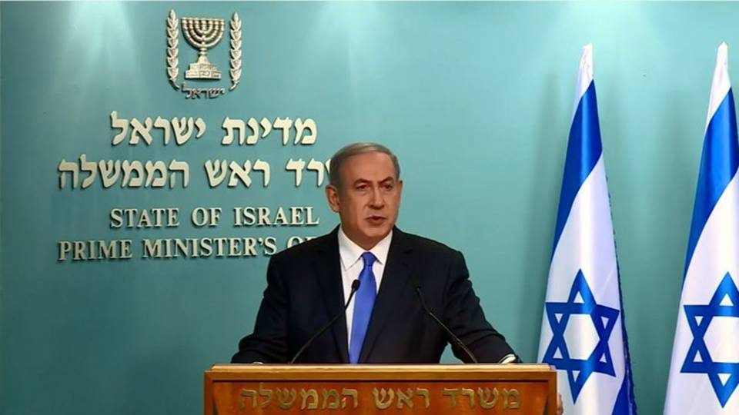
El primer ministro israelí, Benjamín Netanyahu, al conocer ese acuerdo dijo: “ya se puede decir que este acuerdo es un error histórico para el mundo“, y luego agregó: “El mundo es hoy un lugar mucho más peligroso de lo que era ayer. Las potencias internacionales líderes han apostado nuestro futuro colectivo en un acuerdo con el patrocinador más importante del terrorismo internacional“.
Es muy revelador el hecho de que con la actuación de Estados Unidos en ese acuerdo de paz nuclear, le esté dando la espalda a Israel.
Por lo demás, se sabe que Irán tiene como objetivo destruir Israel.

Slide 34
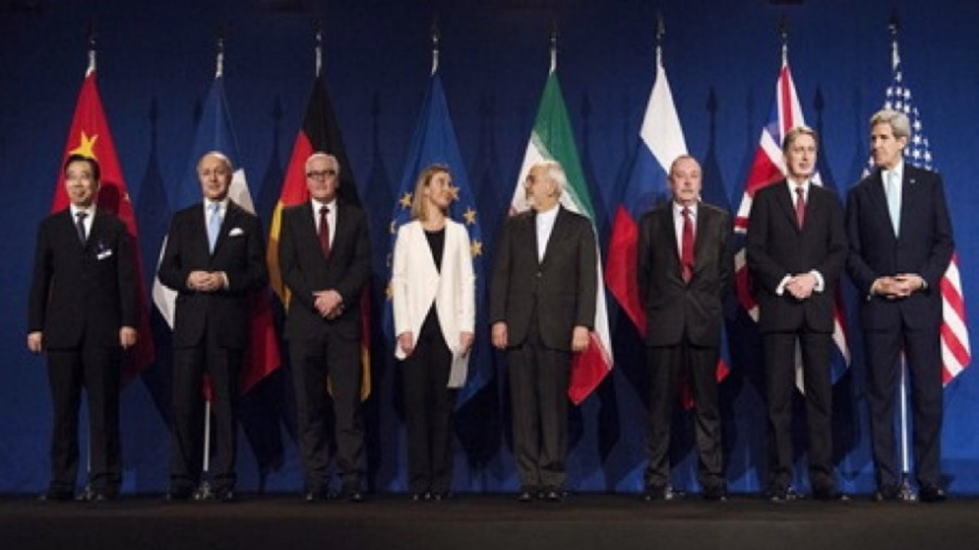
Sin duda, este tipo de tratado entre Irán y los 6 países, potencias atómicas, forma parte de lo que Biblia señala en 1º Tesalonicenses 5:3, que sentencia: "que cuando digan: Paz y seguridad, entonces vendrá sobre ellos destrucción repentina, como los dolores a la mujer encinta, y no escaparán".
En otras palabras, cuando en el mundo se oigan voces de paz duradera mediante acuerdos y tratados humanos, la Biblia ya nos advierte que es todo lo contrario, porque ENTONCES HABRÁ GUERRA Y CALAMIDAD. Esto es otra señal de que LA SEGUNDA VENIDA DE CRISTO ESTÁ A LAS PUERTAS.

Slide 35
Apreciado lector, antes de compartir una revelación que tiene que ver con Israel e Irán, dada por el Espíritu Santo a un cristiano del país de Kenía, David Owuor, quién ostenta muy buenas credenciales como profeta, pues él profetizó con un año de anticipación (en Enero del 2009) el mega terremoto y tsunami, ocurrido en Chile en Febrero del 2010. Haga clic en el enlace para ver el vídeo:
https://www.youtube.com/watch?v=uDEbn8XJDME
A continuación va el enlace de la profecía de David Owuor sobre el terremoto en Haiti y República Dominicana que diera en Noviembre 2009 y que ocurriera en Enero 2010.
Haga clic en el enlace para ver el vídeo:
https://www.youtube.com/watch?v=xwmi7Tj2Z0M&feature=player_embedded
DAR CLIC AQUÍ PARA AVANZAR

Slide 36
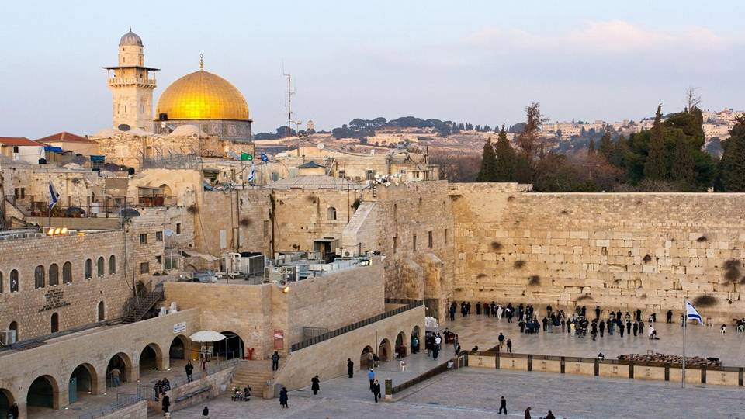
Amado lector, ahora presento la profecía que el Espíritu Santo de Dios reveló a David Owuor, que Israel tendrá un enfrentamiento bélico con Irán y el Espíritu Santo le muestra en 3 fechas distintas dicho evento, a saber: el 13 abril 2011, el 24 de Enero 2013 y el 31 de Diciembre del 2014.
Aquí les dejo los 3 enlaces de los vídeos de muy corta duración que sustenta lo expresado en la línea anterior, donde Ud. solo tiene que hacer clic en cada enlace para poder apreciar el vídeo.
Vídeo 1:
https://www.youtube.com/watch?v=VWdPKTZpcvo
Vídeo 2:
https://www.youtube.com/watch?v=H48J-Wo7Orc
Vídeo 3:
https://www.youtube.com/watch?v=G_erAhJ24Vs
Dios le bendiga
Roby

Slide 37

MENSAJES CRISTIANOS PUBLICADOS EN “MIS PPS”, POR MI
De Ud. Click en CADA TÍTULO SUBRAYADO a fin de poder descargar el power point deseado, por lo que para visualizarlo tendrá que salir de esta presentación.
Evidencias Científicas de la Biblia – I
Evidencias Científicas de la Biblia – II
Jesucristo no es Religión, Él es Vida
Cuando el Hombre Confronta a Dios
¿Celebras Halloween?
Dios, el Taxi y el Instrumento
Un Mundo Invisible pero Real - PARTE 1
Señales de la Segunda Venida de Cristo – I
Señales de la Segunda Venida de Cristo – II
Señales de la Segunda Venida de Cristo – III
Señales de la Segunda Venida de Cristo – IV
¿Sabes por qué murió Cristo por ti en la cruz? - I
Hacer clic para siguiente diapositiva

Slide 38
MENSAJES CRISTIANOS PUBLICADOS EN “MIS PPS”, POR MI
De Ud. Click en CADA TÍTULO SUBRAYADO a fin de poder descargar el power point deseado, por lo que para visualizarlo tendrá que salir de esta presentación.
¿Sabes por qué murió Cristo por ti en la cruz? - 2
Eclipses de Luna Roja
El Arrebatamiento
El Acto de Juzgar
Salvación del Alma
El Misterio de la Divina Trinidad
¿Existen Varias Maneras de llegar a Dios?
Misterio del Espíritu Santo
Radiografía Bíblica del Anticristo
Más allá de la Muerte
Cuando el Hombre le Cambia la Gloria a Dios
Hacer clic para siguiente diapositiva

Slide 39







¿Te ha gustado?
Puedes ver más entrando
Aquí
Además puedes recibir powerpoints en tu correo electrónico suscribiéndote aquí:

